Slide 1



Internetbasierte Kraftfahrzeugzulassung - i-Kfz

Slide 2
i-Kfz internetbasierte Kraftfahrzeugzulassung
Was benötige ich, um i-KFZ nutzen zu können?
neuen Personalausweis (nPA) mit eingeschalteter Online-Ausweisfunktion oder elektronischen Aufenthaltstitel (eAT)
NFC-fähiges Smartphone mit „AusweisApp2“ und ein Computer mit „AusweisApp2“
oder
Ein Computer mit „AusweisApp2“ und ein Kartenlesegerät
Internetzugang

Slide 3
i-Kfz internetbasierte Kraftfahrzeugzulassung
Folgende Vorgänge können derzeit nicht über i-KFZ abgebildet werden
Zulassungen mit den Zusätzen:
    H (historisch)
    Und/oder einem Saisonzeitraum (Saisonkennzeichen)
Zulassung auf juristische Personen (Gewerbe)
Kurzzeitkennzeichen und Ausfuhrkennzeichen (Export)
Anmerkungen:
In Niedersachsen ist die Zuteilung von einem E-Kennzeichen möglich!

Slide 4
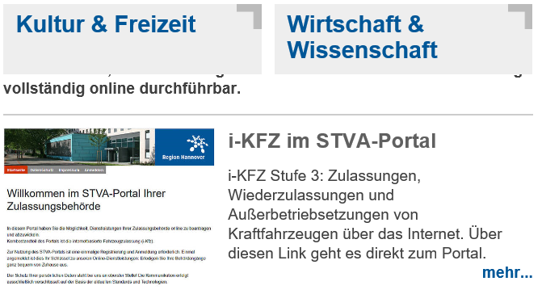
i-Kfz internetbasierte Kraftfahrzeugzulassung
Wie gelange ich zur internetbasierten Kraftfahrzeugzulassung?
die Internetseite https://www.hannover.de/region-ikfz aufrufen
Klick auf das STVA-Portal

Slide 5
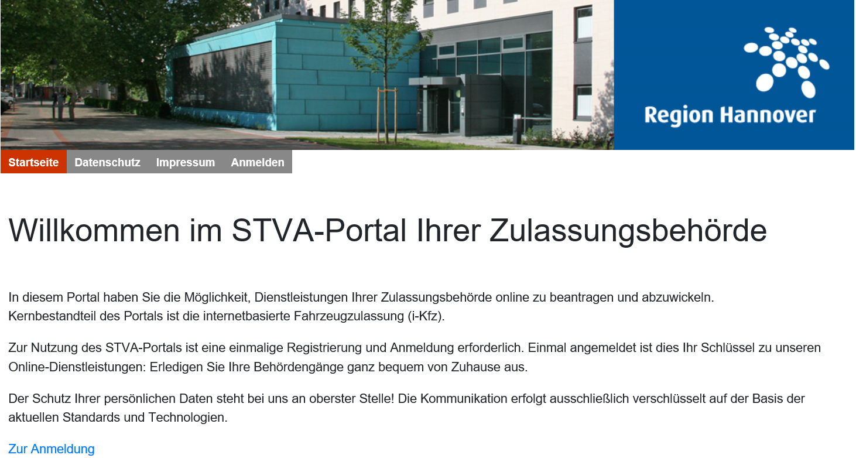
i-Kfz internetbasierte Kraftfahrzeugzulassung
Anmelden oder registrieren
Klick auf „Zur Anmeldung“
anmelden oder neu registrieren

Slide 6
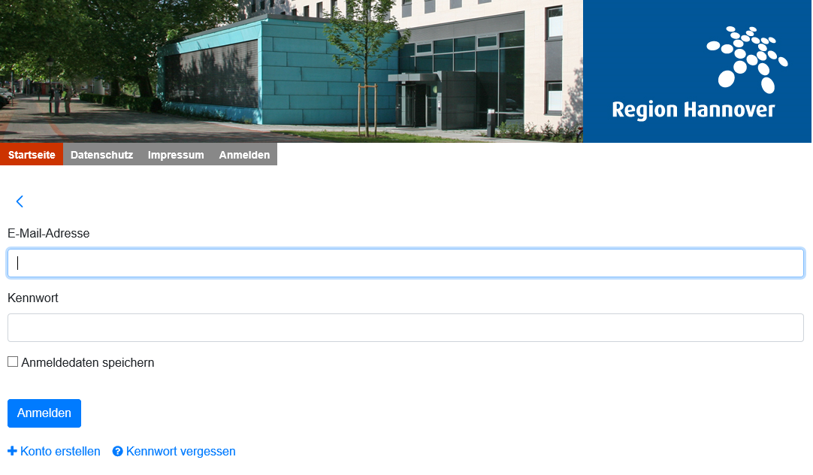
i-Kfz internetbasierte Kraftfahrzeugzulassung
Eingabe der E-Mail-Adresse und Kennwort.

Slide 7
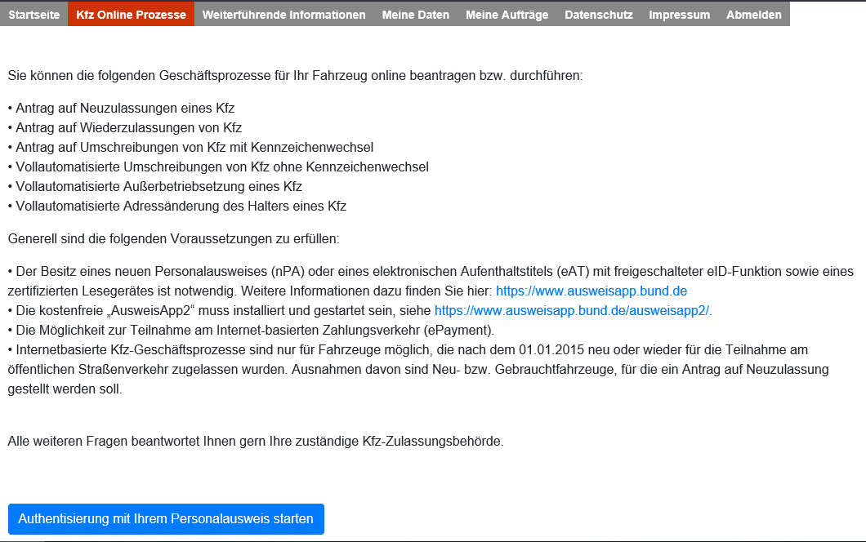
i-Kfz internetbasierte Kraftfahrzeugzulassung
Jetzt AusweisApp2 starten, dann Authentifizierung!

Slide 8
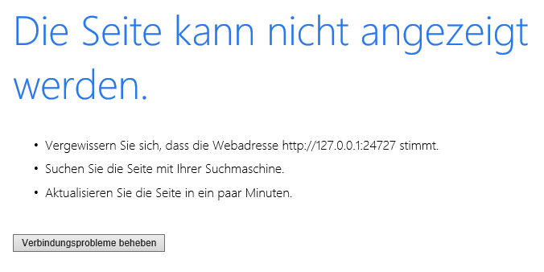
i-Kfz internetbasierte Kraftfahrzeugzulassung
Möglicher Fehlerhinweis:
Ist die AusweisApp2 nicht vor der Authentifizierung gestartet, erscheint nachstehende Meldung.
Lösung: Starten Sie zuerst die AusweissApp2 und beginnen erst dann die Authentifizierung.

Slide 9
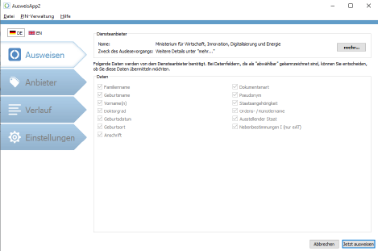
i-Kfz internetbasierte Kraftfahrzeugzulassung
1. Identifizierung der antragstellenden Person
Identifizierung mit dem neuen Personalausweis oder mit dem elektronischen Aufenthaltstitel
zwingende Bestätigung von Datenschutzhinweisen und Personendaten

Slide 10
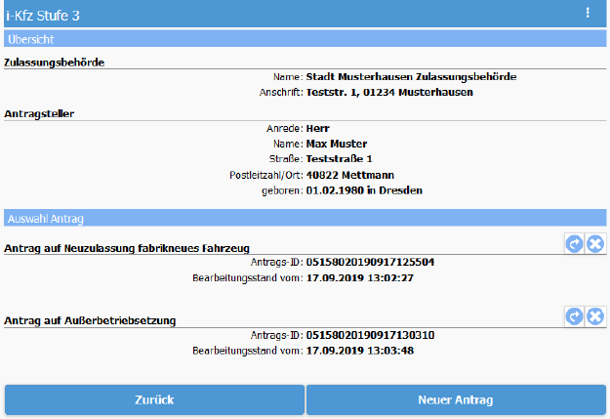
i-Kfz internetbasierte Kraftfahrzeugzulassung
2. Antrag
Weiterleitung zum Online-Antrag
Auswahl eines neuen Antrags oder eines bereits begonnenen Antrags

Slide 11
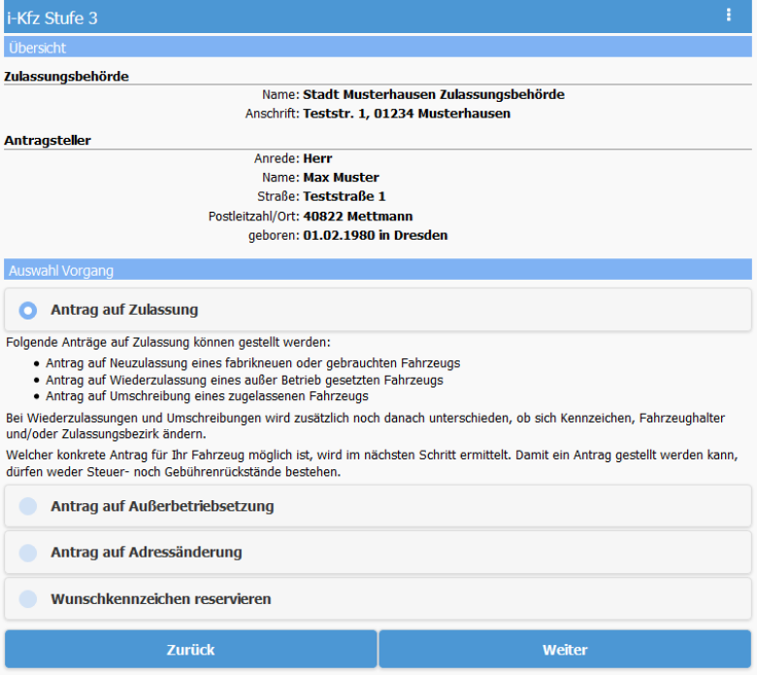
i-Kfz internetbasierte Kraftfahrzeugzulassung
3. Neuer Antrag
Auswahl des richtigen Vorgangs (z. B. Umschreibung)
Identifizierung des Fahrzeugs durch FIN und bisheriges Kennzeichen

Slide 12
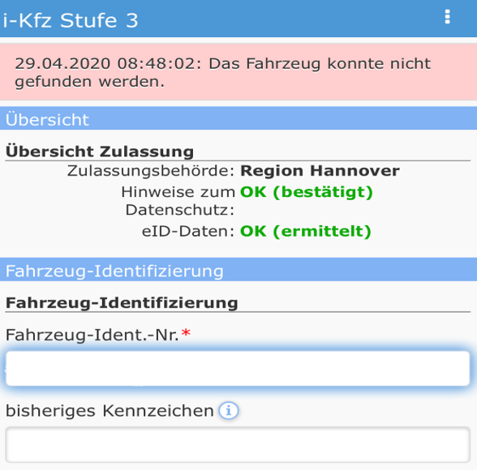
i-Kfz internetbasierte Kraftfahrzeugzulassung
Möglicher Fehlerhinweis:
Das Fahrzeug konnte nicht gefunden werden.
Der Hersteller des Fahrzeugs hat die erforderlichen Fahrzeugdaten noch nicht an das Kraftfahrt-Bundesamt weitergeleitet. Eine Online-Zulassung ist leider bis zur Bereitstellung der Daten vom Hersteller nicht möglich.

Slide 13
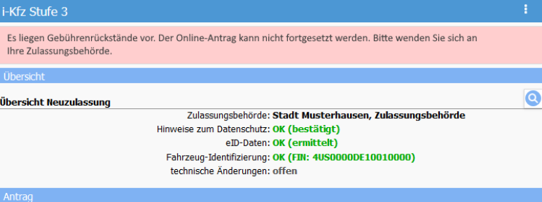
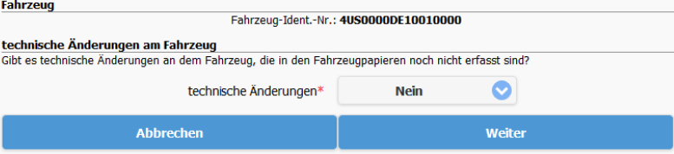
i-Kfz internetbasierte Kraftfahrzeugzulassung
4. Technische Veränderungen
Bestätigung, dass keine technische Veränderung vorgenommen wurde
Steuerrückstände werden automatisiert geprüft

Slide 14
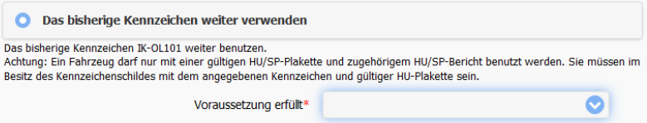
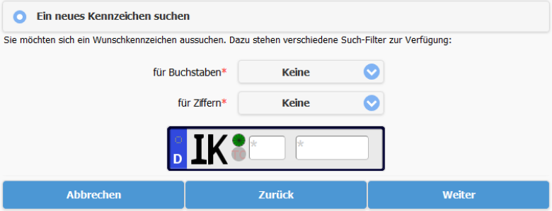
i-Kfz internetbasierte Kraftfahrzeugzulassung
5. Kennzeichenauswahl
Wunschkennzeichenauswahl möglich
ggfs. auch Kennzeichenübernahme
Auswahl der Kennzeichenschilder (z. B. Anhänger, Krad u. ä.)

Slide 15
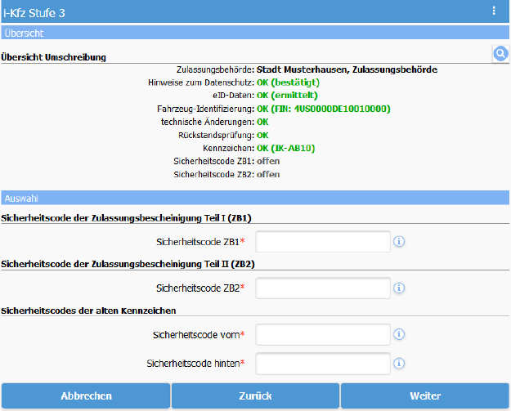
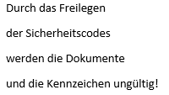

i-Kfz internetbasierte Kraftfahrzeugzulassung
6. Sicherheitscodes
Sicherheitscode(s) der ZB I, ggfls. ZB II und Kennzeichen freilegen

Slide 16
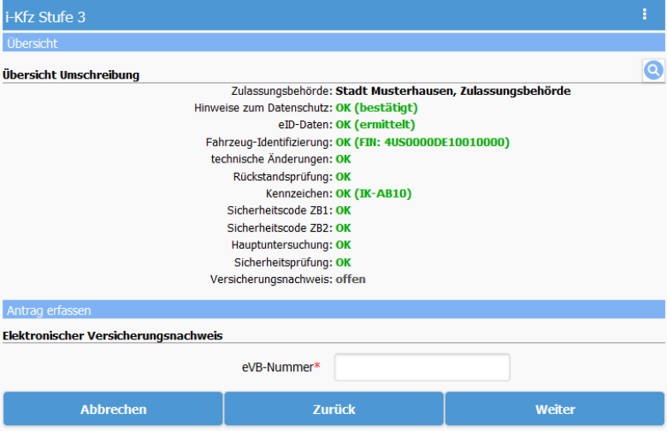
i-Kfz internetbasierte Kraftfahrzeugzulassung
7. Versicherungsnachweis
Eingabe der Referenznummer (elektronische Versicherungsbestätigung)

Slide 17
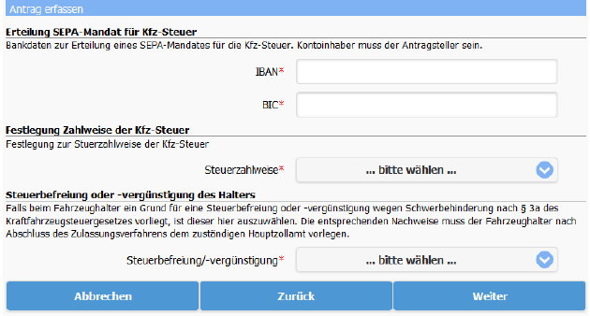
i-Kfz internetbasierte Kraftfahrzeugzulassung
8. Kfz-Steuer
IBAN, BIC, Steuerzahlweise und Steuerbefreiung eintragen
Nachweis für Steuerbefreiung/-vergünstigung an das zuständige Hauptzollamt weiterleiten

Slide 18
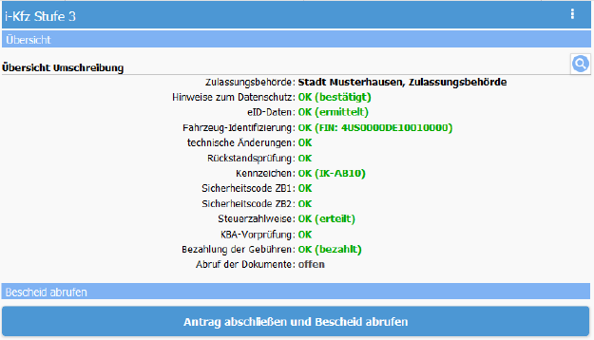
i-Kfz internetbasierte Kraftfahrzeugzulassung
9. Vorgang abschließen
alle Daten werden zur abschließenden Prüfung an das KBA übermittelt
automatische Weiterleitung zum Bezahlvorgang (u. a. Paypal, Kreditkarte und Giropay)
Antrag abschließen, Bescheid abrufen und ausdrucken

Slide 19
i-Kfz internetbasierte Kraftfahrzeugzulassung
10. Antrag abgeschlossen
die Dokumente und Plaketten werden per Post an den Halter übersandt
nach Erhalt müssen die Kennzeichen mit Stempelplaketten und einer HU-Plakette versehen werden
Bescheid (digital oder auf Papier ausgedruckt) ist zwingend mitzuführen bei sofortigem Losfahren ohne ZB I gem. § 11 Absatz 6 FZV (nur bei Kennzeichenübernahme möglich)
Bescheid dient nicht als sicherer Nachweis im EU-Ausland

Slide 20
i-Kfz internetbasierte Kraftfahrzeugzulassung
Hinweis:
Bei folgenden Vorgängen ist die Nutzung des Fahrzeugs sofort möglich:
Zulassung mit Kennzeichenbeibehalt
Änderung der Halterdaten
Bei folgenden Vorgängen besteht die Gültigkeit gem. §15f Absatz 2 S.1 FZV erst drei Tage nach Erstellung des Bescheids, auch wenn Ihnen die Zulassungsunterlagen bereits vorher zugestellt werden:
Wiederzulassungen
Umschreibungen mit Kennzeichenwechsel
Neuzulassungen

Slide 21
i-Kfz internetbasierte Kraftfahrzeugzulassung
Fertig!
Das Team KFZ-Zulassungsangelegenheiten
der Region Hannover
wünscht Ihnen
allzeit eine Gute Fahrt!
Quellenangabe: Bilder/Screenshots aus: Benutzerleitfaden i-Kfz Stufe 3 mit STVA-Portal Version 1.0 vom 07.11.2019 der Telecomputer Gesellschaft für Datenverarbeitung mbH

